Slide 1
Ehdollisuus
Etelä-Karjalan maaseututoimi
Mika Koukku ja Katja Nopanen
Notes:
Test note

Slide 2
Mitä on ehdollisuus?
Ehdollisuus korvaa nykyiset täydentävät ehdot ja viherryttämistuen
Ehdollisuus tarkoittaa perusvaatimuksia, joiden noudattaminen on viljelijätukien ehtona
Ehdollisuuden vaatimukset muodostavat perustason, joiden noudattamisesta et saa erikseen tukea
Se koostuu edelleen hyvän maatalouden ja ympäristön vaatimuksista (GAEC) sekä lakisääteisistä hoitovaatimuksista (SMR), jotka ovat ympäristöä, kansanterveyttä, kasvien terveyttä sekä eläinten terveyttä ja hyvinvointia koskevia EU-säädösten vaatimuksia
Ehdollisuuden vaatimusten tarkoituksena on esimerkiksi suojella vesistöjä, maaperää ja luonnon monimuotoisuutta sekä turvata elintarviketurvallisuutta
Noudata ehdollisuuden vaatimuksia maatalousmaalla ja maataloustoiminnassa. Maatalousmaalla tarkoitetaan peltojen, pysyvien kasvien sekä pysyvän nurmen pinta-alaa

Slide 3
Lakisääteiset hoitovaatimukset (SMR)
Ympäristö- ja ilmasto SMR:t
SMR 1: Vesipuitedirektiivi FOSFORI
SMR 2: Nitraattidirektiivi
SMR 3: Lintudirektiivi
SMR 4: Luontodirektiivi
SMR 7: EU:n kasvinsuojeluaineasetus
SMR 8: Torjunta-ainedirektiivi
Muut SMR:t
SMR 5: EU:n yleinen elintarvikeasetus
SMR 6: Hormonikieltodirektiivi
SMR 9: Vasikkadirektiivi
SMR 10: Sikadirektiivi
SMR 11: Yleinen tuotantoeläinten suojelua koskeva direktiivi
Sosiaalinen ehdollisuus vuodesta 2025 alkaen (koskee tuensaajien työntekijöiden työsuojelua ja työehtoja)

Slide 4
Hyvän maatalouden ja ympäristön vaatimukset (GAEC)
GAEC 1 Pysyvän nurmen alan kansallinen seuranta
GAEC 2 Turvemaiden suojelu ja ylimääräinen GAEC muiden alojen suojelu
GAEC 3 Sängen polttokielto
GAEC 4 Suojakaistat vesistöjen varrella (vähintään 3m)
-> kemiallinen torjunta mahdollista vain viranomaisen luvalla
GAEC 5 Kaltevien vesistön varsien maanmuokkaus (kuten GAEC 4)
GAEC 6 Talviaikainen vähimmäismaanpeite ja kesantojen kasvipeite kesällä
GAEC 7 Viljelykierto
-> poikkeukset kuten nykyisin (vapautus pienille ja nurmi-, kesanto- ja palkokasvivaltaisille tiloille) Lisäksi luomutiloille vapautus
GAEC 8
Tuottamattomat alat (Uusimaa, Varsinais-Suomi & Ahvenanmaa)
Maisemapiirteiden säilyttäminen
Puiden leikkauskielto lintujen pesimäaikana
Haitallisten vieraskasvilajien torjunta
GAEC 9 Pysyvän nurmen säilyttäminen Natura 2000-alueilla

Slide 5
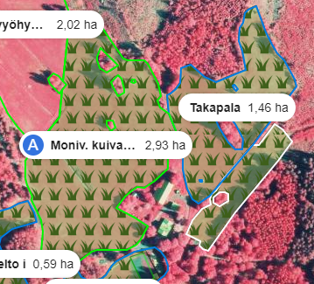
Pysyvän nurmen säilyttäminen
Pysyvän nurmen määrä suhteessa maatalousmaan määrään ei saa vähentyä yli 5 % Suomen strategiasuunnitelmassa vahvistetusta viiteosuudesta
Viitevuosi 2018
Tarkastellaan koko maan tasolla
Vaatimus koskee kaikkia viljelijöitä, myös luonnonmukaista tuotantoa harjoittavia
Pysyvää nurmea on maa, jota käytetään heinäkasvien tai muiden nurmirehukasvien kasvattamiseen, joka ei ole kuulunut tilan viljelykiertoon vähintään viiteen vuoteen
Voit tarkistaa Vipu-palvelusta pysyvän nurmen lohkot

Slide 6
Pysyvän nurmen muodostuminen ja seuranta
Perusperiaate sama kuin viherryttämistuessa
Lohko muuttuu pysyväksi nurmeksi kuudentena vuonna, kun sille on ilmoitettu kuusi vuotta peräkkäin nurmivuosia kerryttäviä kasveja
Nurmivuodet nollaantuvat ja pysyvä nurmi poistuu, jos lohkolle ilmoittaa muun kuin nurmivuosia kerryttävän tai ylläpitävän kasvin
Ekojärjestelmätuen viherlannoitusnurmet ja luonnonhoitonurmet sekä ympäristökorvauksen suojavyöhykenurmet ja turvepeltojen nurmet
Jäädyttävät nurmivuosien kertymisen
Voi ilmoittaa myös pysyvän nurmen alalle (paitsi, jos ennallistaminen voimassa)
Alaa ei lueta pysyväksi nurmeksi tukihakuvuonna

Slide 7
Muusta käytöstä maatalousmaaksi otettu ala vuodesta 2023 alkaen
Tarkoitetaan raivioita sekä aiemmin turvetuotannossa olleita aloja
Kaikki vuoden 2022 jälkeen muusta käytöstä maatalousmaaksi otettu ala on säilytettävä pysyvästi nurmikasvustolla
Kylvö viimeistään 30.6.
Nurmikasvuston voi uusia vain suorakylvönä tai kevennetyllä muokkauksella niin, että kylvät uuden kasvuston välittömästi aiemman kasvuston muokkauksen jälkeen
Kyntö kielletty
Nurmikasvivaatimus ei koske
tilusjärjestelypäätösten mukaisia uusia aloja
viljelytoimia hankaloittavien esteiden poistoa ja peruslohkon muotoa parantavia muutoksia
lohkoja, jotka ovat viljelykelpoisia 31.12.2022 -> peruskunnostustoimet oltava tehty
Et voi ilmoittaa 2023 raivatulle alalle ympäristösitoumuksen tai ekojärjestelmätuen mukaisia nurmitoimenpiteitä

Slide 8
Vaatimukset turvemaille vuodesta 2025 alkaen
Turvemaata olevalta maatalousmaalta ei saa ottaa maa-ainesta
Turvemaata olevaa maatalousmaata tai sillä olevaa kasvustoa ei saa polttaa
Turvemaata olevalle maatalousmaalle ei saa kaivaa uusia avo-ojia paitsi, jos uuden avo-ojan kaivuu liittyy rakennettavan kosteikon perustamiseen tai määriteltäviin, useita maanomistajia koskeviin peruskuivatus- tai tilusjärjestelyhankkeisiin
Pysyvää nurmea, joka sijaitsee turvemaalla, ei saa kyntää kuin kerran neljän vuoden ajanjaksolla (tätä vaatimusta ei sovelleta raivioiden kasvipeitteisyysvaatimuksen mukaisiin aloihin eikä Natura 2000- mukaisiin aloihin)

Slide 9
Sängen polttokielto
Tavoitteena on säilyttää maaperän orgaanista ainesta
Älä polta viljojen, tattarin, kvinoan, öljykasvien, kuitukasvien, palkokasvien tai siemenmausteiden sänkeä
Sängen polttokielto ei koske nurmea
Kuva: Pixabay

Slide 10
Talviaikainen vähimmäismaanpeite
viljojen, tattarin, kvinoan, öljykasvien, kuitukasvien, palkokasvien ja siemenmausteiden sekä näiden seoskasvustojen korjaamattomat kasvustot ja sänki
syyskylvöiset viljat, syyskylvöiset öljykasvit sekä muut syyskylvöiset kasvit
nurmikasvit ja ruokohelpi (lukuun ottamatta pysyviä nurmia)
luonnonhoitonurmet ja viherlannoitusnurmet
kumina
mansikka
pysyvät puutarhakasvit, joiden riviväleissä on kasvusto
kerääjäkasvit ja välikasvit
maanparannus- ja saneerauskasvit
monimuotoisuuskasvit
viherkesannot
suojavyöhykkeet ja turvepeltojen nurmet
Vähintään 33 % peltojen ja pysyvien kasvien yhteenlasketusta alasta on oltava kasvipeitteistä 31.10.-15.3.
Ilmoitetaan syysilmoituksella Vipussa, ei makseta erikseen korvausta
Vaatimus ei koske pysyvän nurmen alaa

Slide 11
Vähimmäismaanpeitteeseen hyväksytään
Kemiallisesti tuhottu nurmikasvien sekä viljojen, tattarin, kvinoan, öljykasvien, kuitukasvien, palkokasvien ja siemenmausteiden sekä näiden seoskasvustojen sänki
Kevennetysti muokatut nurmikasvien alat sekä viljojen, tattarin, kvinoan, öljykasvien, kuitukasvien, palkokasvien ja siemenmausteiden sekä näiden seoskasvustojen alat -> hyväksytään, jos muokkaus tehdään kultivaattorilla, lautasäkeellä, joustopiikkiäkeellä, lapiorullaäkeellä tai rullailmastimella yhteen kertaan ajaen
Muokkaamattomat alat, jos maan pinnalla on sadonkorjuusta jäänyttä kasvijätettä seuraavista kasveista : kaalikasvit, salaatit ja salaattisikuri, kurkkukasvit, hernekasvit, sokerimaissi, sokerijuurikas, juurekset (pl. porkkana) piparjuuri, maa-artisokka
Tukihakuvuonna sänkikesannoksi ilmoitettua alaa ei voi ilmoittaa kasvipeitteisenä alana

Slide 12
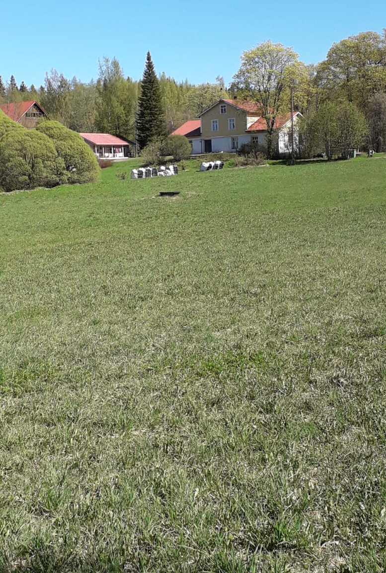
Kesannot 1/2
Kesantojen on pääsääntöisesti oltava viher- tai sänkikesantoa
Kylvä viherkesannon kasvusto viimeistään 30.6. Jos poikkeukselliset sääolosuhteet estävät kylvämisen, kylvä heti olosuhteiden salliessa.
Säilytä kesannon kasvusto 31.8. asti
Niitä, laidunna tai muokkaa lohko 31.8. mennessä
oleellista on, että jotakin tehdään joka vuosi
myös avokesanto -> niitto vuosittain, jos et muokkaa
Kesantoa ei saa lannoittaa muutoin kuin jos sinne kylvetään syyskasvi
Kasvinsuojeluaineiden käyttö sallittu aikaisintaan 1.9.
Mikäli kylvät syyskylvöisen kasvin, voit päättää, käyttää kasvinsuojeluaineita, muokata ja kylvää kasvuston 1.8. alkaen.
Kuva: Mika Koukku

Slide 13
Kesannot 2/2
Avokesanto on sallittu, jos siihen on perusteltu syy
pellon viljelykuntoa parannetaan torjumalla vaikeasti hävitettäviä rikkakasveja
tehdään lyhytaikaisia kunnostustoimenpiteitä
salaojitus, kalkitus, ojien kaivuu ja perkaus sekä muut vastaavat toimenpiteet
kyseessä on ylivoimainen este tai poikkeuksellinen olosuhde; tai
poikkeamiseen on muu erityinen syy

Slide 14
Viljelykierto
Vaatimus koostuu kahdesta erilaisesta viljelykiertovaatimuksesta
Yksivuotinen viljelykierto
Usean vuoden viljelykierto
Viljelykierrosta vapautuvat:
luomutilat
tilat, joiden pelto-ala on enintään 10 hehtaaria
tilat, joiden tukikelpoisesta maatalousmaasta yli 75 prosenttia on heinäkasvien tai muiden nurmirehukasvien tuotannossa, pysyvää nurmea, kesantona tai palkokasvien viljelyssä tai sitä käytetään näiden käyttötapojen yhdistelmään
-> samat tilat, jotka olivat vapautettuja viljelyn monipuolistamisesta
Viljelykiertoa ei tarvitse soveltaa lohkoilla, joilla on:
monivuotisia viljelykasveja, heinä- ja nurmirehukasveja, kesantoja,
perunaa, porkkanaa, sokerijuurikasta, keräkaaleja, sipuleita, puna- ja keltajuurikasta

Slide 15
Yksivuotinen viljelykierto
Otetaan käyttöön vuonna 2024
Viljelykiertovaatimuksen tulee kuitenkin täyttyä jo vuonna 2023 tiloilla, jotka valitsevat ympäristökorvauksen kerääjäkasvitoimenpiteen
Yksivuotisen viljelykasvin tulee vaihtua vuosittain vähintään 33 %:lla tuenhakijan hallinnassa olevasta peltoalasta
-> 33 % lasketaan niistä viljelijän hallinnassa ja tukihakemuksella ilmoitetuista lohkoista, joilla on edellisenä vuonna ollut yksivuotinen viljelykasvi
Peltojen hallinnan vaihtuminen tilalta toiselle ei vaikuta vaatimukseen
Viljelykiertovaatimuksen pitää toteutua, vaikka pelto siirtyy viljelijältä toiselle
Vuosi | Lohko 1 | Lohko 2 | Lohko 3
2023 | Ohra | Ohra | Ohra
2024 | Kaura | Ohra | Ohra

Slide 16
Usean vuoden viljelykierto
Voit viljellä samaa yksivuotista viljelykasvia samalla peltoalalla enintään kolme vuotta peräkkäin
jokaisella lohkolla yksivuotisen viljelykasvin on vaihduttava viimeistään neljäntenä vuonna
Monivuotista viljelykiertoa toteutetaan ensimmäisen kerran vuonna 2025
ensimmäinen tarkasteltava vuosi on 2022
Viljelykierrossa eri viljelykasveiksi luetaan mm.
Syyskylvöiset ja kevätkylvöiset kasvit (syysvehnä/kevätvehnä)
Välikasvi
Viljan seoskasvustot
Öljykasvien ja viljan seoskasvustot
Monimuotoisuuskasvien riistaseokset
Vuosi | Lohko 1 | Lohko 2 | Lohko 3
2022 | Ohra | Ohra | Ohra
2023 | Kaura | Ohra | Ohra
2024 | Kaura | Kaura | Ohra
2025 | Kaura | Kaura | Kaura
Samaa yksivuotista kasvia on viljelty peltoalalla enintään kolme vuotta peräkkäin

Slide 17
Viljelykiertoa voi täyttää välikasvilla
Välikasvi on kylvettävä viimeistään 31.8. ja säilytettävä 31.10. asti
Välikasvin on oltava eri kuin varsinainen viljelykasvi
Välikasvin pitää muodostaa kasvusto
Välikasvi ilmoitetaan tukihaussa kasvulohkotiedoissa
Jos valitsee kasvulohkolle viljelykiertovaatimuksen välikasvin, ei samalle lohkolle voi valita ympäristösitoumuksen kerääjäkasvia
Viljelykierron tarkastelussa edellisen vuoden viljelykasviksi katsotaan pääkasvin sijaan välikasvi, jos ilmoitat välikasvin kasvulohkolle
Välikasvi hyväksytään ehdollisuuden vähimmäismaanpeitteeseen,
mikäli se säilytetään ehtojen mukainen aika 31.10.-15.3.
Välikasvina voi olla elokuussa kylvetty syysvehnä.
Kuva: Katja Nopanen

Slide 18
Lannoituksen ehdot ja viljavuustutkimus
Lannoituksen ehdot kuuluvat jatkossa ehdollisuuteen ja koskevat kaikkia tiloja
Selvitä lannoitettavan lohkon maalaji ja viljavuusluokka viljavuustutkimuksella ennen lannoittamista
Viiden vuoden välein tehtävä viljavuustutkimus on kuitenkin edelleen ympäristösitoumuksen ehto (samat ehdot edelleen voimassa näytteen ottoon ja näytetiheyteen)
Ympäristösitoumuksen mukainen viljavuustutkimus hyväksytään ehdollisuudessa
Ehdollisuudessa lannoituksen perusteena voidaan hyväksyä tätä vanhempi viljavuustutkimus, kuitenkin korkeintaan 10 vuotta vanha viljavuustutkimus
Alle 0,5 ha lohkoista ei tarvitse teettää analyysiä (viereinen lohko, taulukkoarvo, analyysi)
Ehdollisuudessa maalajin ja viljavuusluokan analyysi vaaditaan, jos lannoittaa alaa
viljavuustutkimus tarvitaan ja se on oltava voimassa ennen lannoitusta

Slide 19
Viljavuustutkimus ehdollisuudessa
Jos ei ole ympäristösitoumuksen mukaista viljavuustutkimusta, on tutkimus teetettävä erikseen akkreditoidussa laboratoriossa.
Fosforin osalta selvitettävä viljavuusluokka
Typen osalta selvitettävä maalaji
Maanäytteet on otettava niin, että ne edustavat kattavasti lannoitettavaa peruslohkoa
1 näyte/peruslohko, jos se edustaa kattavasti peruslohkoa
Jos lohkolla maalaji vaihtelee, otettava useampi näyte
Yhden näytteen tulee koostua useammasta osanäytteestä
Jos peruslohkosta on useampi kuin yksi analyysi, voi lannoituksen tehdä analyysien mukaisten lannoituslohkojen mukaan tai käyttämällä analyysien keskiarvoa tai painotettua keskiarvoa
Jos lohkosta on eri aikoina otettuja viljavuustutkimuksia, lannoituksen tulee perustua uusimpaan käytettävissä olevaan analyysitulokseen.

Slide 20
Fosforilannoituksen poikkeukset 2023
Vuonna 2023 lannoituksessa ei tarvitse huomioida vuonna 2022 annettua lannoitusta, vaikka sato olisi jäänyt korjaamatta
Jos fosforintasauskausi on kesken, vanhoja tasauskausia ei tarvitse ottaa huomioon.
Vuonna 2023 voi aloittaa uuden tasauskauden, vaikka ympäristösitoumuksessa ollut tasauskausi olisi kesken
Poikkeus on annettu, koska fosforin käytön vaatimukset ovat muuttuneet vuodelle 2023

Slide 21
Lannoita ehtojen mukaisesti
Suunnittele lannoitus viljavuustutkimuksen perusteella (ymp. 5v / ehdollisuus 10v)
Teetä lanta-analyysi viiden vuoden välein
Koskee tilaa, joka tuottaa tai käyttää lantaa lannoitteena yli 25 m3 vuodessa
Noudata typpi- ja fosforilannoituksen enimmäismääriä
Voit käyttää satotasokorjausta viljoilla ja öljykasveilla
Voit käyttää enintään 5 vuoden fosforin tasausta
Pidä kirjaa lannoituksesta vuosittain
Noudata lannan varastointia koskevia määräyksiä
Voit varastoida kui­va­lan­taa, jon­ka kui­va-aine­pi­toi­suus on vä­hin­tään 30 %, au­mas­sa, työ­tek­ni­sen tai hy­gi­ee­ni­sen syyn niin vaatiessa
Le­vi­tä lan­noit­teet pel­lol­le si­ten, että va­lu­mia ve­siin ei ta­pah­du eikä poh­ja­maa tii­vis­ty
Älä le­vi­tä lan­noit­tei­ta kos­kaan lumi­peit­tei­seen, rou­taan­tu­nee­seen tai ve­den kyl­läs­tä­mään maa­han
Älä levitä lantaa tai or­gaa­nis­ia lan­noi­te­val­mis­tei­ta pel­lol­le 1.11.–31.3. vä­li­se­nä ai­ka­na
Jos le­vi­tät pel­lon pin­taan lan­taa tai or­gaa­ni­sia lan­noi­te­val­mis­tei­ta, pi­tää lan­ta mul­la­ta tai pel­to kyn­tää vuo­ro­kau­den si­säl­lä levityk­ses­tä. Jos le­vi­tät lan­nan tai or­gaa­ni­sen lan­noi­te­val­mis­teen kas­vus­toon let­ku­le­vit­ti­mel­lä tai haja­le­vi­tyk­se­nä, ei multaamis­ta edel­ly­te­tä

Slide 22
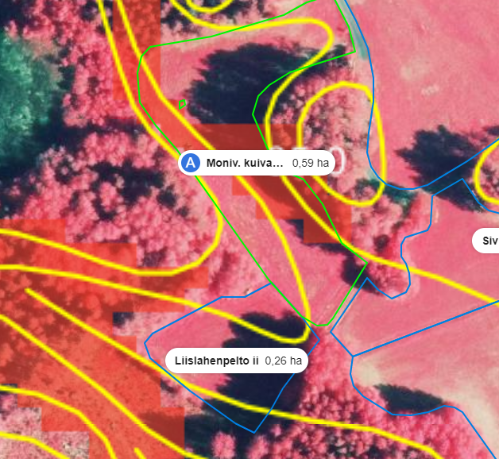
Ve­sis­tö­jen var­sil­la ja kaltevilla aloilla teh­tä­vää lan­noi­tus­ta on ra­joi­tet­tu
Lan­noi­tus on kiel­let­tyä vii­si met­riä lä­hem­pä­nä ve­sis­töä
Seu­raa­van viiden met­rin vyö­hyk­keel­lä ve­sis­tös­tä lan­nan ja or­gaa­nis­ten lan­noi­te­val­mis­tei­den pin­ta­le­vi­tys on kiel­let­ty, ell­ei pel­toa muo­ka­ta vuorokau­den ku­lu­es­sa le­vi­tyk­ses­tä
Kotieläinten laidunnus on sallittu vesistöjen varsilla
Jos perusloh­ko on kokonaan tai osittain vä­hin­tään 15 % kalteva, lie­te­lan­nan, virt­san ja nes­te­mäis­ten orgaanisten lan­noi­te­valmistei­den levittäminen on sallittua ainoastaan sijoittamalla
Ehtoa on noudatettava silloin, jos kalteva ala on vähintään 0,25 ha kokoinen.
Voit levittää kaikki muut kuin nestemäiset lannat ja lannoitevalmisteet myös lohkon kalteville osille, mutta ne on muokattava maahan kahdentoista tunnin sisällä levityksestä
Voit tarkistaa lohkojesi kaltevuudet Vipu-palvelusta

Slide 23
Kasvinsuojelu
Saat käyttää kas­vin­suo­je­lu­ai­nee­na vain Suo­mes­sa hy­väk­syt­ty­jä val­mis­tei­ta
Käytä kas­vin­suo­je­lu­ai­nei­ta asi­an­mu­kai­ses­ti eli noudata val­mis­teen myyntipäällysmerkintöjä
Kasvinsuojeluaineiden käsittely ja varastointi sekä niiden pakkausten ja jäännösten käsittely asianmukaisesti
Vuoden 2021 alusta lähtien kasvinsuojeluaineruisku pitää testauttaa 3 vuoden välein
Kasvinsuojelututkintotodistus on voimassa 5 vuotta
- Tarvitset kasvinsuojelututkinnon, jos käytät kasvinsuojeluaineita ammatissasi tai ostat ammattikäyttöön hyväksyttyjä kasvinsuojeluaineita

Slide 24
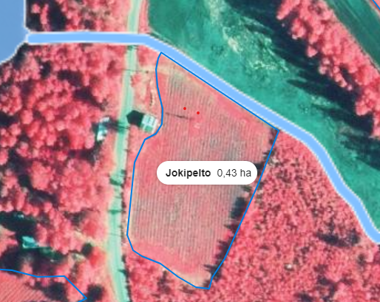
Suojakaistat
Jos peruslohko sijaitsee vesistön varrella, on vesistön puoleiselle lohkon reunalle jätettävä kasvipeitteinen ja muokkaamaton, vähintään 3 metriä leveä suojakaista
Kasvillisuus voi koostua luonnonkasveista tai kylvetyistä nurmikasveista. Kaistalla ei saa olla puuvartisia kasveja
Jos suojakaistan kasvillisuus vaurioituu tai tuhoutuu, kylvä uusi nurmikasvusto suojakaistalle heti olosuhteiden salliessa
Kasvinsuojelu ja lannoitus ei ole sallittua suojakaistalla
Peruslohko ei sijaitse vesistön varrella, jos pellon ja vesistön välillä on muuta aluetta vähintään keskimäärin 10 metriä eikä vesi tulvankaan aikana nouse maatalousmaalle
Merkitse kaikista suojakaistalla tehtävistä toimista tiedot lohkokohtaisiin muistiinpanoihin
Voit tarkistaa Vipu-palvelusta vesistöjen varrella olevat lohkot

Slide 25
Lupa kasvinsuojeluaineiden käyttöön suojakaistalla
Vaikeissa rikkakasvitilanteissa voit käyttää kasvinsuojeluaineita sen käyttörajoitusten mukaisesti pesäketorjuntana
-> lohkolla esiintyy laajamittaisesti helposti leviäviä rikkakasveja, hukkakauraa, persianjättiputkea, armenianjättiputkea, keltamajavankaalia, alaskanlupiinia, hamppuvillakkoa, tarhatatarta, japanintatarta, sahalinintatarta, komealupiinia, kurtturuusua, lännenpalsamia tai marunatuoksukkia
Kasvinsuojeluaineiden käyttöön suojakaistalla (myös kasvikoodilla suojakaista ilmoitettavat alat) tarvitaan kirjallinen lupahakemus paikallisesta ely-keskuksesta, esimerkiksi sähköposti käy
Lupahakemuksessa vaaditaan perustelut, miksi on tarve käyttää kasvinsuojeluainetta:
vaikea rikkakasvitilanne
suojakaistalla paljon helposti leviäviä rikkakasveja/hukkakauraa/tms.
Hakijalle on toimitettava lupa kirjallisesti. Lupa voi olla vapaamuotoinen
lupa voidaan myöntää ensin myös suullisesti

Slide 26
Luonnon monimuotoisuuden ja maiseman suojelu 1/2
Puiden leikkauskielto lintujen pesimäaikana
Maatalousmaalla olevia puita ei saa kaataa eikä leikata 1.5.-31.7.
Kielto ei koske pysyvien kasvien alaa eikä alaa, joka kuuluu maatalousluonnon monimuotoisuuden ja maiseman hoitoa koskevaan ympäristösopimukseen
Säilytä maisemapiirteet
Sama ehto kuin ennenkin
Kohteita, jotka on suojeltu luonnonsuojelulain perusteella ja sijaitsevat peruslohkon sisällä, peruslohkon pientareella tai toisiinsa rajoittuvien peruslohkojen välisellä alueella
Haitallisten vieraslajien torjunta
Hukkakauran ja jättiputken torjunta maatalousmaalla

Slide 27
Luonnon monimuotoisuuden ja maiseman suojelu 2/2
Pysyvät nurmet Natura 2000-alueilla
Natura-alan pysyvän nurmen säilyttämisvaatimus koskee kaikkia viljelijöitä, myös luonnonmukaista tuotantoa harjoittavia viljelijöitä
Pysyvät nurmet on säilytettävä eikä niitä saa kyntää
Pysyvien nurmien kasvuston saa uudistaa vain erityisestä syystä
Suojele lintuja ja luontoa
Nykyiset suojeluvaatimukset pysyvät ennallaan
Tuottamattomat alat
Koskee tiloja jotka sijaitsevat Uudellamaalla, Varsinais-Suomessa ja Ahvenanmaalla

Slide 28
Muita vesien suojelun vaatimuksia
Veden ottamista koskevat ilmoitukset ja luvat
Pinta- tai pohjaveden ottamisesta on ilmoitettava kirjallisesti paikalliselle ELY-keskukselle, jos vettä otetaan yli 100 kuutiometriä vuorokaudessa
Ilmoitus on tehtävä 30 vuorokautta ennen veden oton aloittamista
Lupa tarvitaan, jos vesitaloushanke voi muuttaa vesistön tilaa (laatua tai veden määrää), rantaa tai vesiympäristöä tai vaikuttaa pohjaveteen
Otat pohjavettä yli 250 kuutiometriä vuorokaudessa muutoin kuin tilapäisesti
Jos on epäselvyyttä tarvitaanko lupa, on suositeltavaa ottaa yhteyttä paikalliseen ELY- keskukseen, tai kunnan ympäristönsuojeluviranomaiseen
Suojele maaperää ja pohjavettä
Maaperän ja pohjaveden kaikenlainen pilaaminen ja pilaantumisen vaaran aiheuttaminen on kielletty
Tarvitsetko ympäristöluvan tai ilmoituksen maataloustoiminnallesi
varmista luvan tai päätöksen tarve ELY-keskuksen ympäristövastuualueelta tai kunnan ympäristönsuojeluviranomaiselta

Slide 29
Muista myös
Rehujen turvallisuus
Rehualan alkutuotannon toiminta (rekisteröidy rehualan alkutuotannon toimijaksi Ruokavirastoon, lomake F)
Kirjanpito, (rehujen osto, myynti, luovutus, tuotanto)
Re­hua saa hank­kia vain re­kis­te­röi­dyil­tä tai hy­väk­sy­tyil­tä rehualan toi­mi­joil­ta
Käsittely, kuljetus, varastointi
Tuota turvallisia elintarvikkeita
Vaatimukset koskien kiellettyjä aineita, eläinlääkkeitä ja lääkityskirjanpitoa
Eläinten hyvinvointiin liittyvät lakisääteiset hoitovaatimukset

Slide 30
KIITOS!

